Slide 1
Pénzügyi alapismeretek
Dr. Kosztopulosz Andreász
egyetemi docens
SZTE GTK Pénzügyek és Nemzetközi Gazdasági Kapcsolatok Intézete
1. lecke A pénz és a pénzrendszerek fejlődése
Zene: „James Bond: Golden Eye” Tina Turner

Slide 2
Az aranystandard rendszer
Nemzetközi pénzrendszer az I. világháború előtt

Slide 3
A rendszer környezete és elemei
kettős (vagy párhuzamos) pénzrendszer: arany + hitelpénz (bankjegy)
a pénzkibocsátást az aranykészlethez kötötték
a valutáknak hivatalosan rögzített aranytartalmuk van (pénzláb)
a pénzhelyettesek aranyra szabadon átválthatók
az arany és a pénzhelyettesek nemzetközi forgalma liberalizált

Slide 4
A rendszert jellemző folyamat: az aranypont-automatizmus
A valuták egymás közötti átváltási arányát hivatalos aranytartalmuk viszonya, az ún. aranyparitás (a pénzlábak aránya) határozta meg (pl. egy font sterling ¼ uncia arany; dollár 1/20 uncia; ekkor a font árfolyama 5 dollár)
A mindenkori árfolyam automatikusan az aranyparitás körül, az ún. alsó (behozatali) és felső (kiviteli) aranypont között ingadozott, attól csak kb. plusz-mínusz 1%-kal tért el.

Slide 5
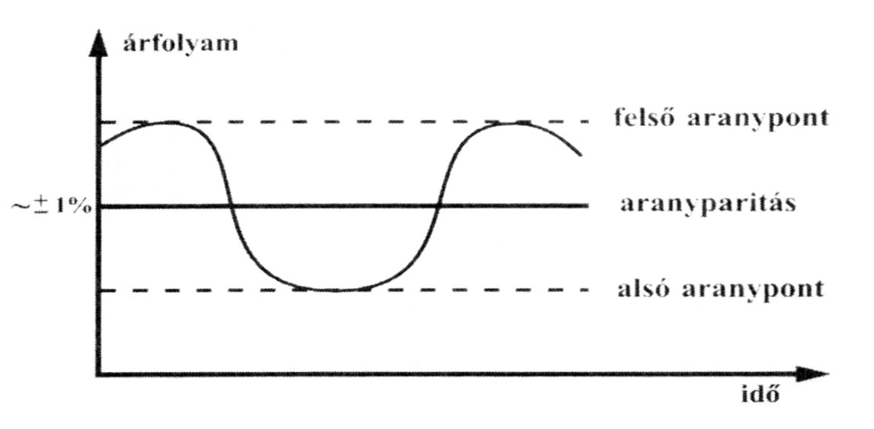
Az aranypont-automatizmus
Pl. A dollár és a font közötti aranyparitás 5:1. Az amerikai kereskedő (importőr) 1000 font értékben textilt vásárolt Londonban.
Hogyan fizet, ha a banki árfolyam alapján drága a font (6$)?
Ha pedig olcsó a font, akkor az amerikai exportőrök inkább aranyat hoznak be és azt váltják át dollárra.
Mi az ára a kerülő útnak? Ez magyarázhatja a csekély ±1%-os eltérést:
● fuvarköltség ● biztosítási díj ● a belföldi érme beolvasztási költsége
● csomagolás költsége ● kamatveszteség ● aranyfelár

Slide 6
A Hume-i egyensúlyi mechanizmus (elmélet)
Amerikának fizetési mérleg-hiánya van
Amerika aranyat veszít, Anglia aranyat nyer
Az amerikai pénzkínálat csökken
Az angol pénzkínálat nő
Az árak csökkennek Amerikában
Az angol árak emelkednek
Az amerikai import visszaesik
Az amerikai export bővül
Az angol import nő
Az angol export csökken
Helyreáll az amerikai fizetési mérleg egyensúlya
Helyreáll az angol fizetési mérleg egyensúlya

Slide 7
stabil árfolyamok
egyensúlytalanságok
protekcionizmus, őrködés az arany felett
jegybanki beavatkozás
a reálszféra feláldozása
VALÓSÁG

Slide 8
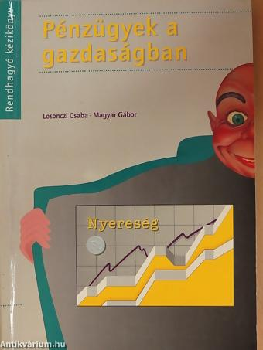
További olvasnivaló:
Losonczi Csaba – Magyar Gábor (1996): Pénzügyek a gazdaságban.
Juvent Kiadó, Budapest.

Slide 9
Jelen tananyag a Szegedi Tudományegyetemen készült az Európai Unió támogatásával. Projekt azonosító: EFOP-3.4.3-16-2016-00014
Szegedi Tudományegyetem
GazdaságtUDOMÁNYI KAR
Közgazdász KÉPZÉS
Távoktatási TAGOZAT
LECKESOROZAT
Copyright © SZTE GTK 2017/2018
A LECKE tartalma, illetve alkotó elemeI előzetes, írásbeli engedély MELLETT használhatók fel.

